Slide 1
Szobanövény locsoló rendszer
Projektmunka 2 (GKNB_INTM005)
Benyó Ádám (XW5W82)
Bogdán Patrik (ZXAAE3)
Gábriel Balázs Gábor (UTDWSP)
Rácz Dávid Richárd (E7PWEK)

Slide 2
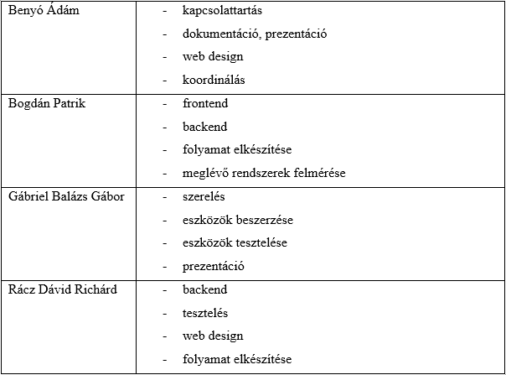
csapatelosztás

Slide 3
Munkarend
A csapat heti rendszerességgel összeült és brainstorming formájában készítettük a munkát, ezen alkalmak végén egyeztettük az elért eredményeket és lefektettük a következő alkalom elvárásait:
meglévő rendszerek felmérése
eszközök beszerzése
eszközök tesztelése
szerelés
kódolás
web kialakítása
dokumentáció, prezentáció elkészítése

Slide 4
Ötlet
Az ötlet egy szobanövényeket locsoló automata rendszer kifejlesztése
A választásunk azért esett erre, mivel sok embertől lehet hallani, hogy az időhiány vagy a távollét okán kiszáradásra vannak ítélve a házban fellelhető növények
Egy egyszerű rendszer volt a célunk, amely képes megmondani a talaj nedvességének az állapotát, képes a manuális és az automata öntözésre is

Slide 5
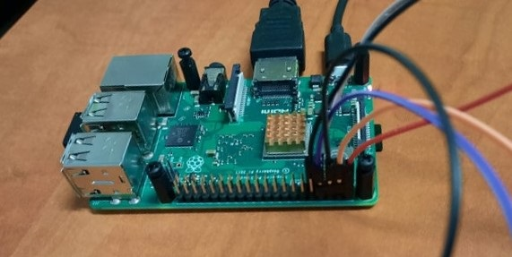
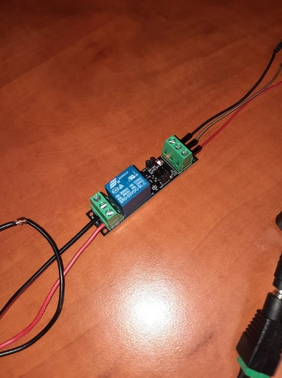
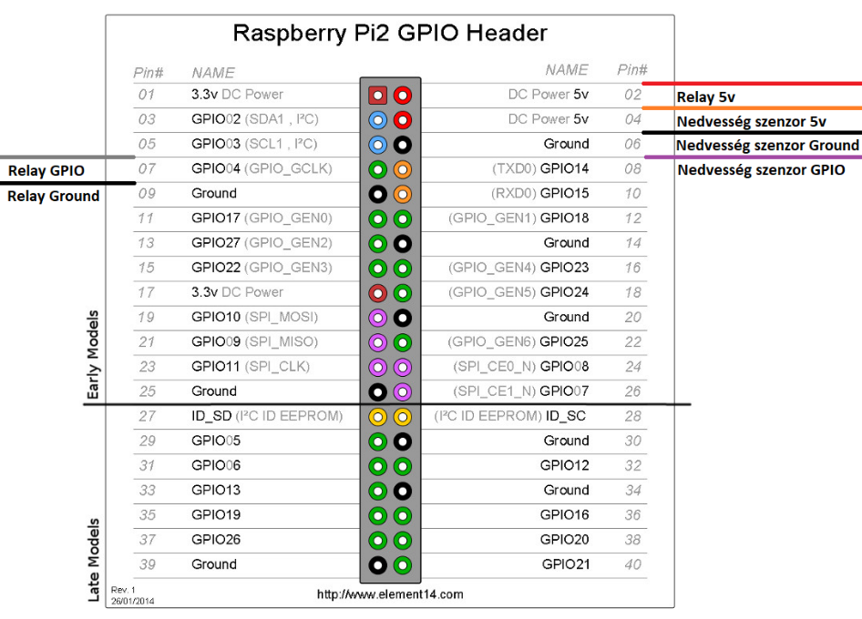
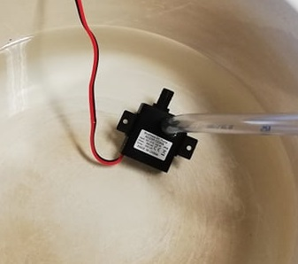
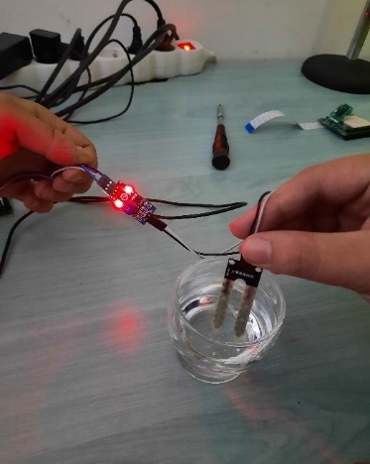
Alkatrészek
Raspberry Pi 3 model B+
Nedvesség szenzor
3V-os relé
12V-os víz szivattyú
Szilikon cső
Kábelek
Tápellátás

Slide 6
funkciók
Egyszeri öntözés
Nedvesség ellenőrzés
Legutolsó öntözés időpontjának lekérése
Automata öntözés be/ki kapcsolása
Fejlesztői eszközök
Python
HTML

Slide 7
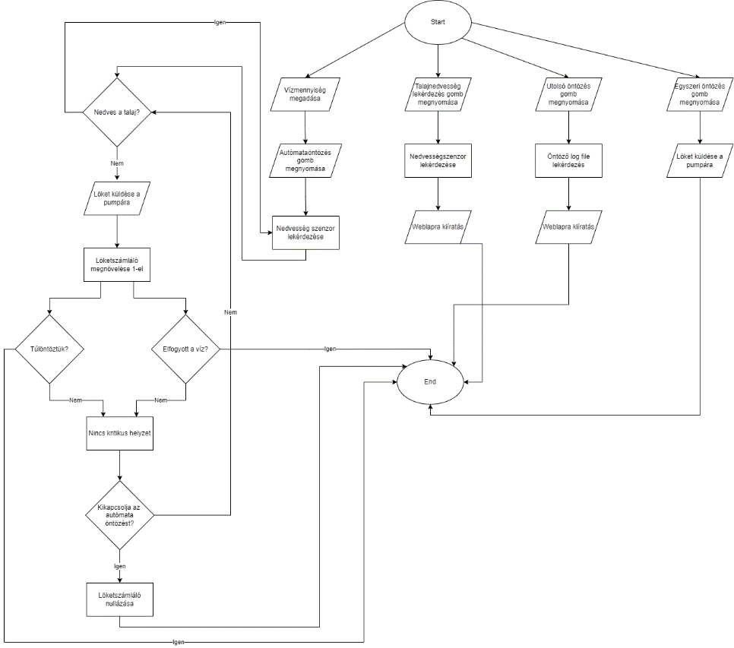

Slide 8
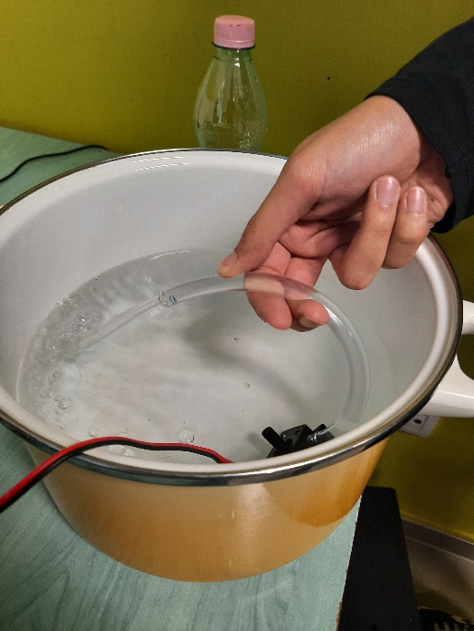
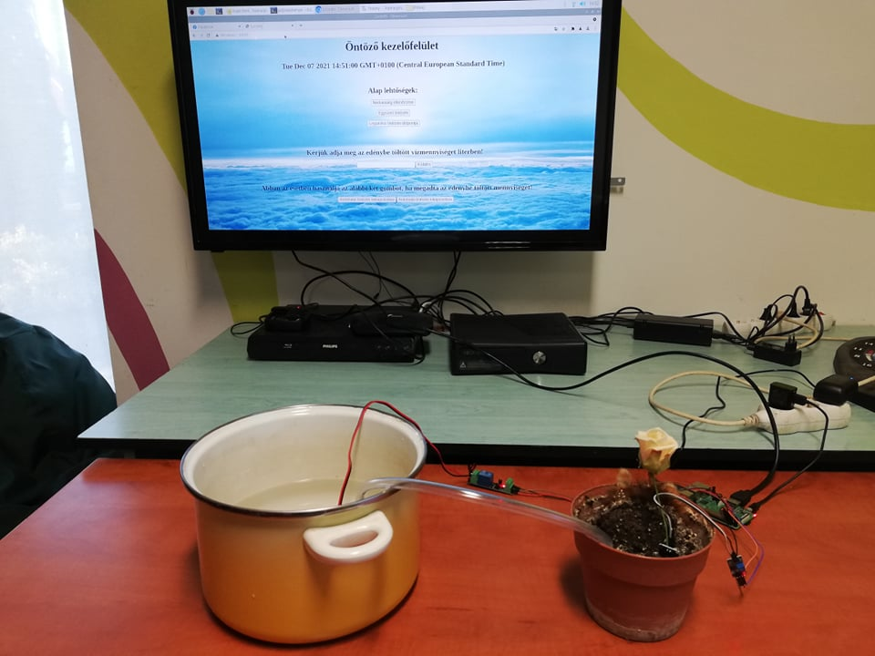
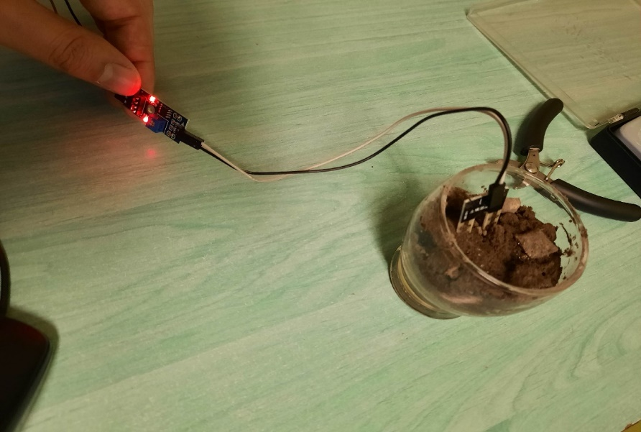
Tesztelés
Eszközök tesztelése
Funkciók tesztelése
Weblap kinézetének tesztelés
Teljes munka tesztelése

Slide 9
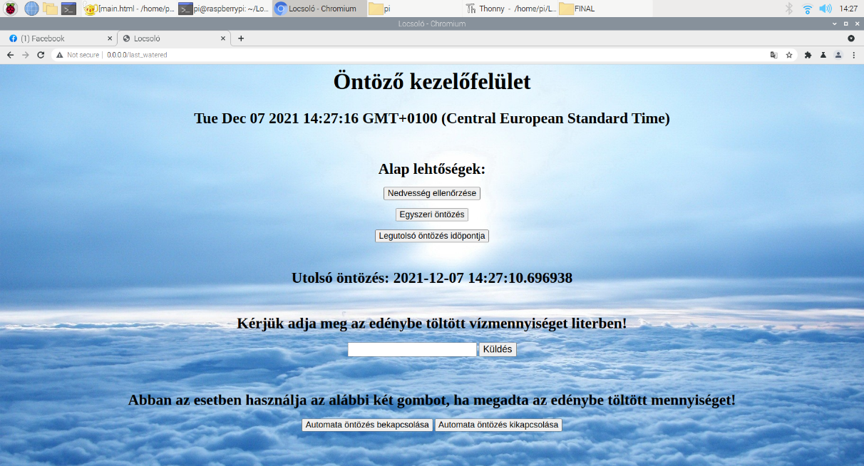
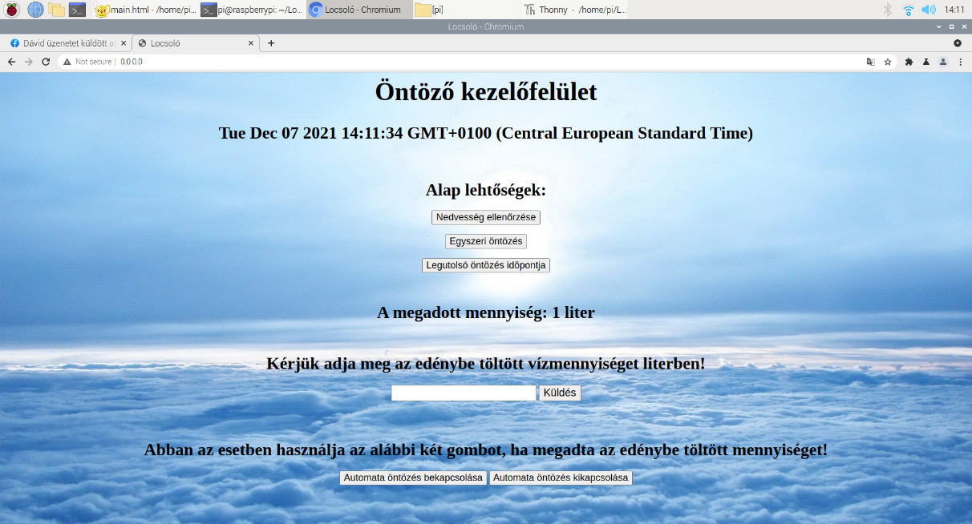


Weblap

Slide 10
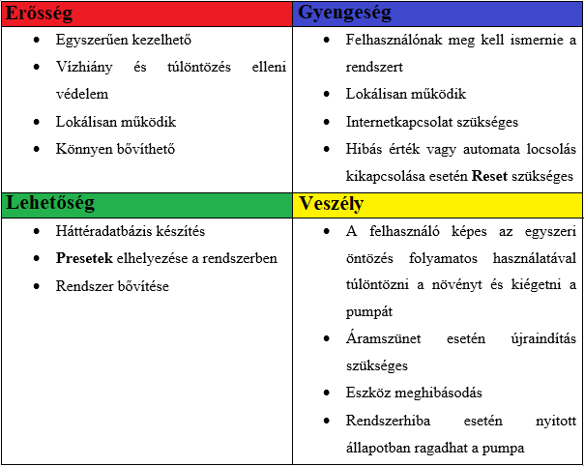
SWOT

Slide 11
Köszönjük a figyelmet!

